Slide 1
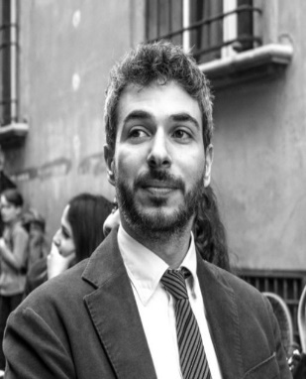
Proyecto Industrial Avanzado para la Innovación Sostenible
CURSO DE POSGRADO
FRANCESCO ROBUSTO
(UNIBO - ITALIA)
Laurea de primer nivel en Ingeniería Mecánica. Laurea Magistral (post grado) en Ingeniería Mecánica - Doctorado de recerca en Ingeniería Mecatrónica y de la Innovación. Mecánica del Producto.
07 de AGOSTO
9 a 12 horas - Sede Luján
Aula 1 - Piso 2 - Área de Posgrado
INSCRIPCIÓN
https://forms.gle/CzAPW1ZPJzJAu3CC6

Slide 2
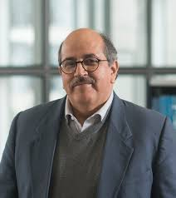
Herramientas de Pensamiento Sistémico y de Gestión de la Complejidad
CURSO DE POSGRADO
DOMINGO GONZÁLEZ
(PUCP – PERU)
Ingeniero Industrial. Profesor principal Dpto. Ingeniería (PUCP). Doutor en Engenharia de Produção, PUC Río de Janeiro. Director Maestría en Gestión y Política de la Innovación y la Tecnología.
08 de AGOSTO
9 a 12 horas - Sede Luján
Aula 1 - Piso 2 - Área de Posgrado
INSCRIPCIÓN
https://forms.gle/CzAPW1ZPJzJAu3CC6

Slide 3
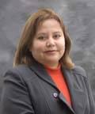
Diseño del aula virtual y tecnologías innovadoras aplicadas a la educación
CURSO DE POSGRADO
Carol Rivero Panaqué
(PUCP – PERU)
Profesora Asociada Dpto de Educación -PUCP- Perú. Directora de la Maestría en Integración e Innovación Educativa de las TIC. PhD© en Cs. de la Educación y Magister en Ingeniería de Medios para la Educación por la Unión Europea. Licenciada en Psicología y Educación.
09 de AGOSTO
9 a 12 horas - Sede Luján
Aula 1 - Piso 2 - Área de Posgrado
INSCRIPCIÓN
https://forms.gle/CzAPW1ZPJzJAu3CC6

Slide 4
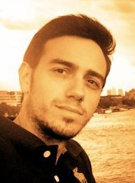
Políticas y Marco Normativo de Ciencia, Tecnología e Innovación
CURSO DE POSGRADO
RICARD ESPARZA MASANA
(UAB – ESPAÑA)
Profesor de teoría económica en la Universitat Autònoma de Barcelona . Su especialización académica y de investigación es la política regional de innovación.
13 de AGOSTO
9 a 12 horas - Sede Luján
Aula 1 - Piso 2 - Área de Posgrado
INSCRIPCIÓN
https://forms.gle/CzAPW1ZPJzJAu3CC6

Slide 5
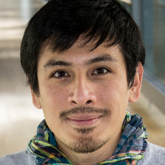
Biotecnología y Tecnologías Innovadoras
CURSO DE POSGRADO
FELIPE YON
(UPCH – PERU)
PostDoc Position - Instituto Max Planck de Ecología Química · Departamento de Ecología Molecular · Verde Mecánico - Alemania · Jena - Universidad Peruana Cayetano Heredia - Biología · Licenciado - Perú · Lima.
20 de AGOSTO
9 a 12 horas - Sede Luján
Aula 1 - Piso 2 - Área de Posgrado
INSCRIPCIÓN
https://forms.gle/CzAPW1ZPJzJAu3CC6

Slide 6
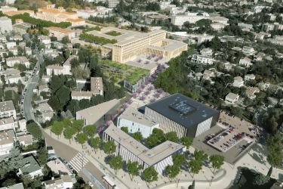
Soft Skills (Habilidades blandas)
CURSO DE POSGRADO
ODILE THUILIER
(AMU – FRANCIA)
Maître de Conférences - Faculte Des Arts, Langues, Lettres, Sciences Humaines - Aix-Marseille Université- Directrice du Département des Sciences de l'Education- Responsable Master Première Année
23 de SEPTIEMBRE
9 a 12 horas - Sede Luján
Aula 1 - Piso 2 - Área de Posgrado
INSCRIPCIÓN
https://forms.gle/CzAPW1ZPJzJAu3CC6

